Slide 1
Jornada Madroño La gestión de datos de investigación en la Biblioteca de la UAH: dificultades y expectativas
Ainara Cisneros
Madrid 12 de junio de 2018
Notes:
1

Slide 2
Gestión de Datos de investigación en la UAH
Difusión sobre los datos de investigación en la UAH
Situación en la Biblioteca de la UAH
Primeros datasets de la UAH
Proyecto FRONTESPO
Expectativas: otros proyectos

Slide 3
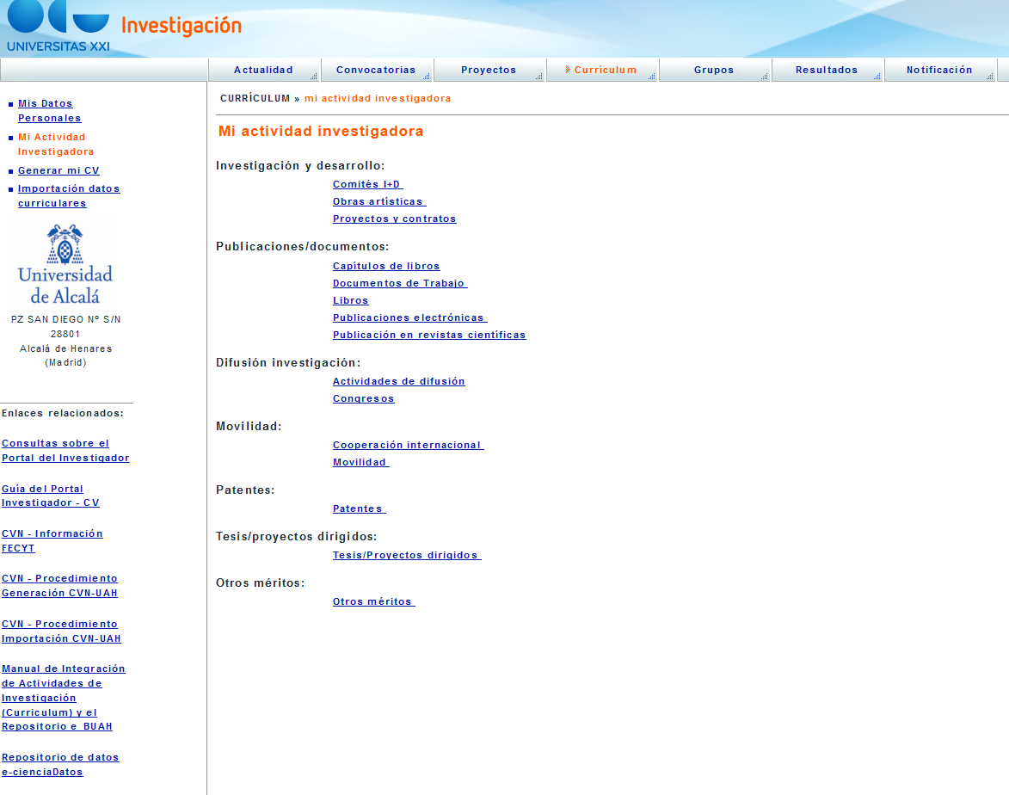
Difusión sobre datos de investigación en la biblioteca
Colaboración con el Servicio de Investigación en 2016: integración del repositorio institucional e-Buah y el Portal del Investigador. Puesta en conocimiento del repositorio e-cienciaDatos.

Slide 4
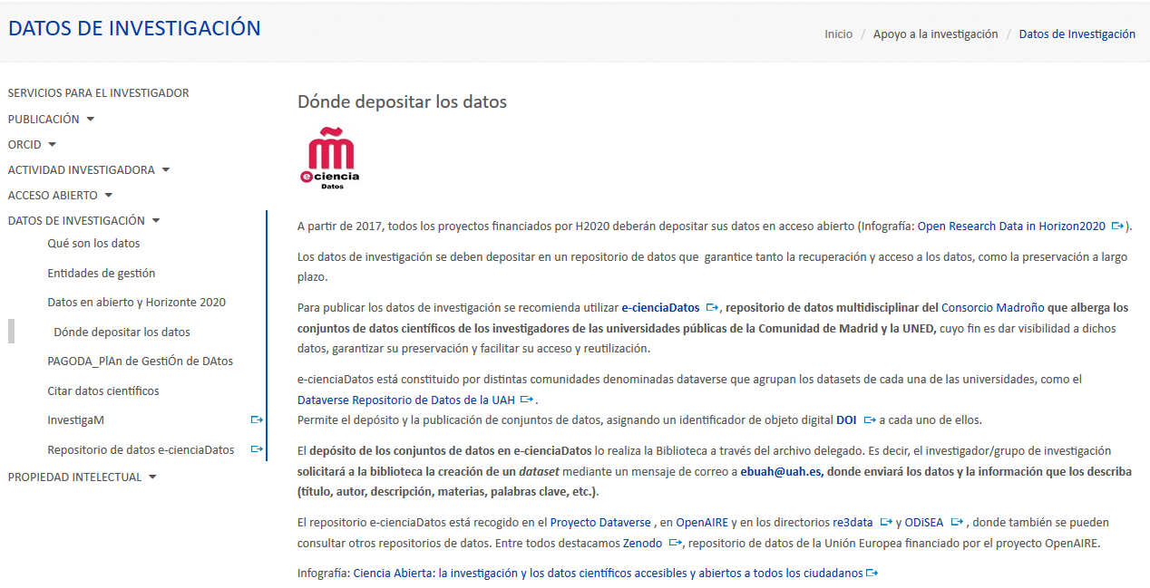
datos de investigación en la web de la biblioteca

Slide 5
datos de investigación en la biblioteca

Slide 6
Situación en la biblioteca de la UAH
Cambio de equipo directivo (diciembre 2017): Dirección y subdirecciones
Cambio de equipo rectoral (marzo 2018) : nuevo Vicerrector de Investigación y Transferencia
Al principio, a pesar de la difusión hemos tenido dificultades para conseguir que los investigadores nos facilitaran sus datos de investigación.

Slide 7
PRIMEROS DATASETS DE LA uah

Slide 8
PRIMEROS DATASETS DE LA uah

Slide 9
PRIMEROS DATASETS DE LA uah

Slide 10
PROYECTO FRONTESPO
Frontera hispano-portuguesa: documentación lingüística y bibliográfica (FRONTESPO)
Es un proyecto de investigación lingüística y etnográfica desde múltiples perspectivas (Antropología, Economía, Geografía, Literatura....)
Objetivo: recoger información sobre el territorio fronterizo, para documentar la situación más tradicional y estudiar el proceso de cambio, así como para poner en valor su patrimonio cultural y contribuir a su revitalización.
Durante la primera fase (2015 a 2017), han explorado 64 localidades, distribuidas a lo largo de la frontera hispano-portuguesa. Cada una de las zonas está formada por un mínimo de dos localidades españolas y dos portuguesas
En cada punto han entrevistado a varios informantes, con representación de los dos sexos: a) hablantes mayores de 75 años; b) hablantes entre 50 y 75 años; c) hablantes menores de 50 años.

Slide 11
PROYECTO FRONTESPO
Las entrevistas giran en torno a tres aspectos:
La vida tradicional (trabajos del campo, animales domésticos, los alimentos, etc.).
Información etnográfica sobre la vida en la frontera (contrabando, relaciones entre las aldeas, modo de vida tradicional, etc.) .
Los juicios lingüísticos del informante (comparación del habla de la comunidad con los pueblos vecinos, lengua usada en el intercambio lingüístico con la gente del otro lado de la frontera, la lengua de los más jóvenes, etc.).
Página web de FRONTESPO: http://www.frontespo.org/

Slide 12
PROYECTO FRONTESPO

Slide 13
PROYECTO FRONTESPO

Slide 14
PROYECTO FRONTESPO

Slide 15
PROYECTO FRONTESPO

Slide 16
PROYECTO FRONTESPO
Las entrevistas se han segmentado en los siguientes temas, dando lugar a un dataset para cada tema:
Animales (excepto el ganado)
Casa
Contesto histórico y geográfico
La frontera
El ganado
La lengua
Plantas
Productos elaborados
Ser humano (físico y social)
Otros (biografía, cuentos, leyendas, informaciones etnográficas)

Slide 17
PROYECTO FRONTESPO

Slide 18
Plantilla FRONTESPO

Slide 19
dataset de FRONTESPO

Slide 20
ficheros de FRONTESPO

Slide 21
Documentación o readme

Slide 22
Documentación o readme

Slide 23
Documentación o readme

Slide 24
metadatos

Slide 25
metadatos

Slide 26
metadatos

Slide 27
Condiciones de uso

Slide 28
versiones

Slide 29
Vídeos de frontespo
Sela http://vimeo.com/204035767
https://www.youtube.com/watch?v=_IjlFthxFSk
Alamedilla http://vimeo.com/242888362
https://www.youtube.com/watch?v=5Y0xuxqrVNU

Slide 30
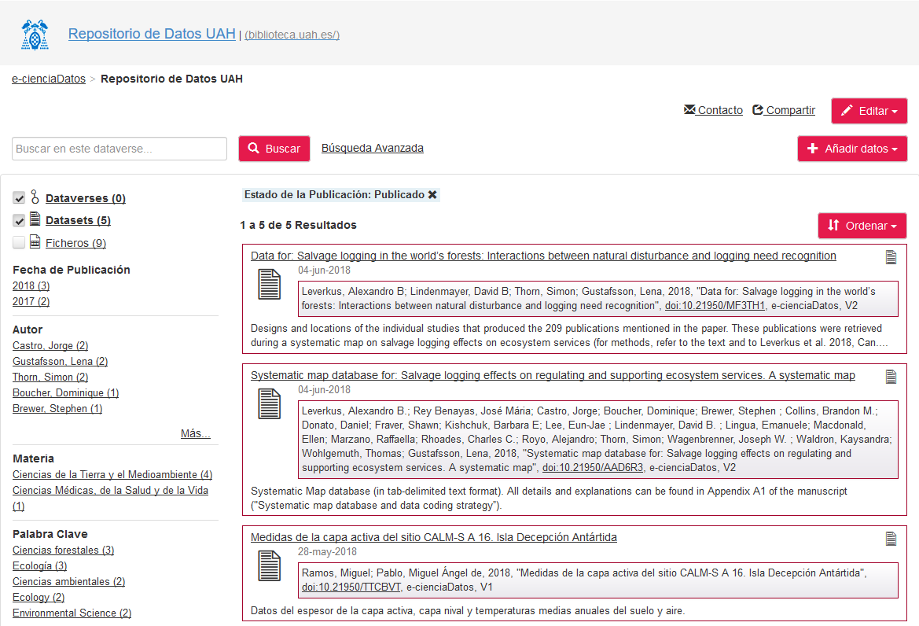
Otros datasets

Slide 31
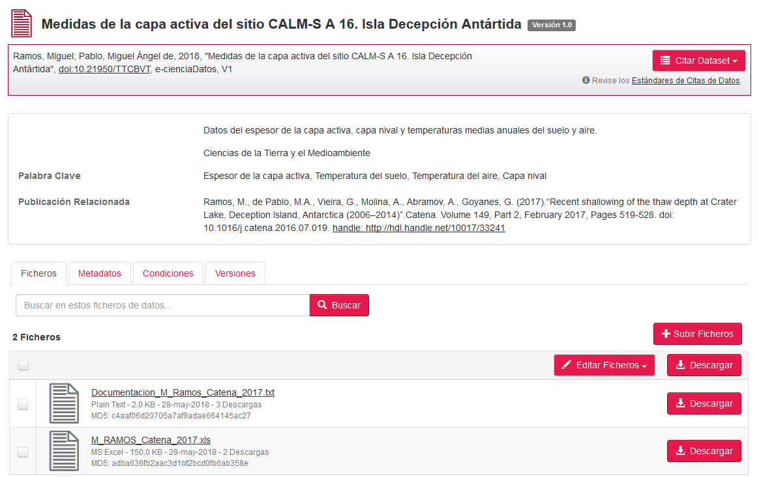
relación ente el repositorio e-cienciaDatos y e-buah
Hemos puesto en el campo “Publicación relacionada” el handle que lleva a nuestro repositorio de publicaciones e-Buah

Slide 32
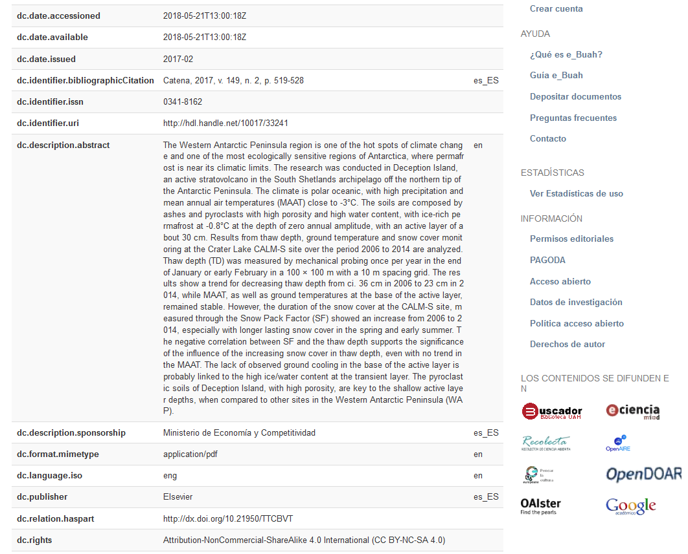
relación ente el repositorio e-cienciaDatos y e-buah
En e-Buah hemos utilizado para relacionar los datos con la publicación, el metadato dc.relation.haspart

Slide 33
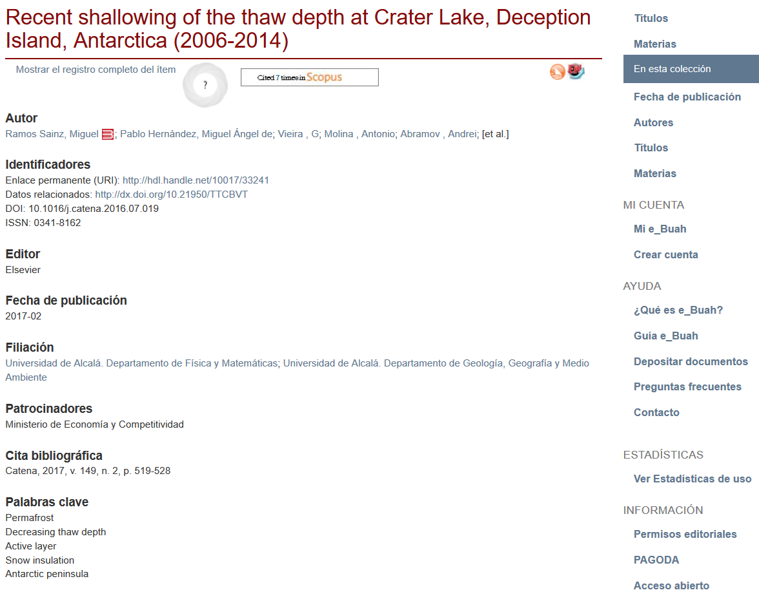
relación ente el repositorio e-cienciaDatos y e-buah

Slide 34
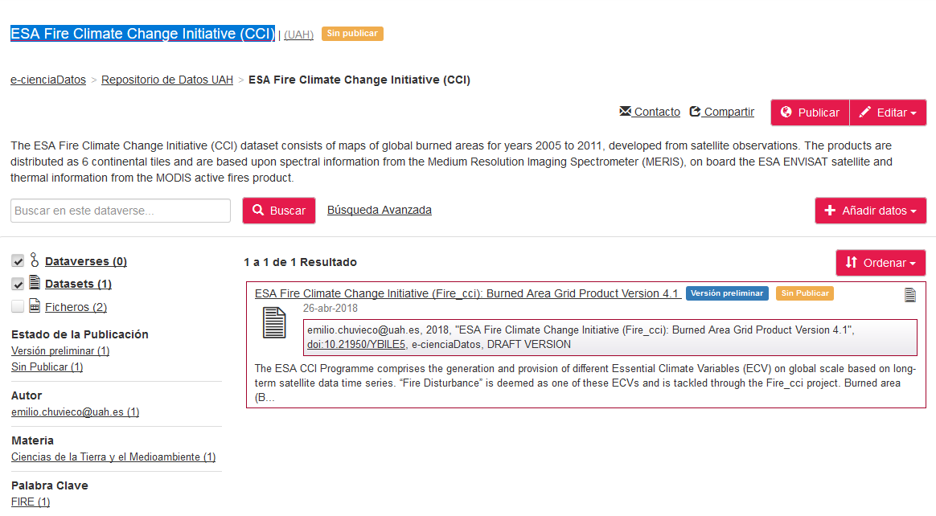
Otro proyecto
Dataverse ESA Fire Climate Change Initiative (CCI) para incluir todos los dataset de este proyecto sobre
el cambio climático. Son datos sobre regiones polares.

Slide 35
Libro de invitados

Slide 36
Libro de invitados

Slide 37
conclusiones
Las expectativas son buenas
A los investigadores lo que más le interesa y les preocupa es conservar y preservar sus datos de investigación. Les alegra saber que en el repositorio podemos conservar sus datos.
Tenemos que trabajar más en la conservación y preservación.

Slide 38
MUCHAS GRACIAS

